Slide 1

Título / TÍTULO
DATA/MÊS
ANO
FONTE UTILIZADA: Antenna
REGULAR/ MEDIO /BOLD

Slide 2
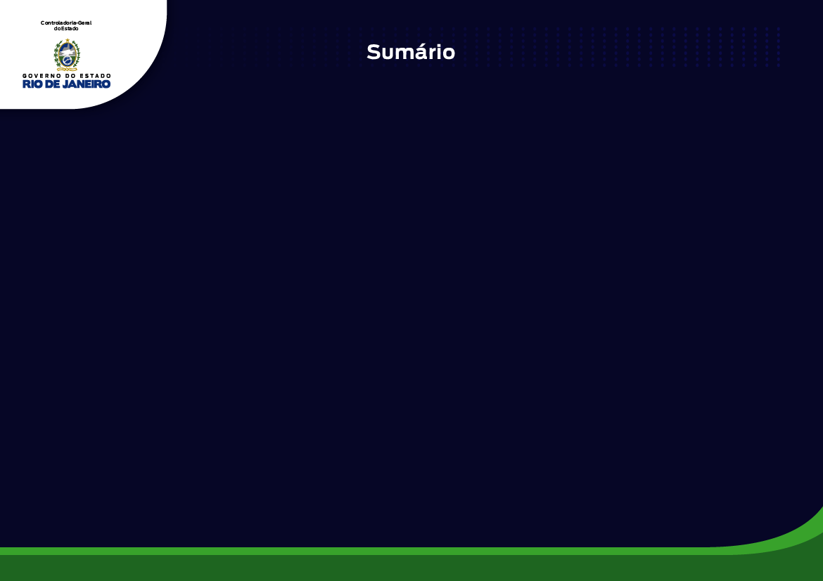
Texto____________________________________________________________________________03
Texto____________________________________________________________________________03
Texto____________________________________________________________________________03
Texto____________________________________________________________________________03
Texto____________________________________________________________________________03
Texto____________________________________________________________________________03
Texto____________________________________________________________________________03
Texto____________________________________________________________________________03

Slide 3

Título / TÍTULO
TEXTO, texto

Slide 4


